Slide 1






«ЛАПША НА КОЛЕСАХ»
‹#›

Slide 2


АКТУАЛЬНОСТЬ ПРОЕКТА
Проект "Лапша на Колёсах" имеет высокую актуальность и значительный потенциал в сфере общественного питания.
Изменение потребительских предпочтений: Современные потребители становятся все более требовательными к качеству и вкусу пищи, а также к удобству и скорости обслуживания. Фаст-фуд и еда на вынос становятся все более популярными в нашем быстром темпе жизни.
Тренд на мобильность: В наше время люди постоянно находятся в движении, и возможность получить вкусную лапшу в любом удобном месте, будь то офис, университетский кампус, является значимым преимуществом.

Slide 3

ЦЕЛЕВАЯ АУДИТОРИЯ
Целевая аудитория нашего проекта - это студенты томских вузов, преимущественно очного отделения, отмечающие для себя малый выбор точек питания возле учебных корпусов. Как показал опрос, проведенный нашей командой, целевая аудитория проекта находится в сегменте А.
36 из 47 опрошенных сталкиваются с проблемой малого количества доступных точек питания.
35 из 47 хотели бы тратить меньше времени на ожидание своего заказа.
Наша аудитория - это студенты, выделяющие для себя цену (не больше 300 руб.), вкус и скорость подачи как наиболее важные факторы при выборе точки питания.
‹#›

Slide 4

ПРОБЛЕМА
Проблема клиента, которую мы решаем с помощью проекта "Лапша на Колёсах", заключается в недостатке доступных, удобных и качественных вариантов питания в условиях современного ритма жизни. Существует несколько причин, почему существующих вариантов решения этой проблемы недостаточно
Ограниченный выбор: В большинстве университетов часто представлены лишь ограниченные варианты питания, и они могут быть однообразными и не всегда соответствовать вкусовым предпочтениям клиентов.
Ограниченное время: Многие люди имеют ограниченное количество времени на обед или перерыв, и долгие ожидания в очередях в ресторанах могут сделать питание стрессовым и неэффективным.
‹#›

Slide 5

РЕШЕНИЕ
Мы планируем использовать инновационные технологии в процессе приготовления и доставки блюд. Например, разработка собственного мобильного приложения для заказов и оплаты, оптимизация логистики и использование упаковок для сохранения тепла и вкуса блюд.
Мы видим потенциал в сотрудничестве с университетами для предоставления студентам и персоналу более вариативных и вкусных обедов.
‹#›

Slide 6
ЦЕННОСТЬ, ЦЕННОСТНОЕ ПРЕДЛОЖЕНИЕ
Проект “Лапша на колёсах” предоставляет возможность студентам вкусно, полноценно, быстро и недорого поесть в перерывах между занятиями.
Специально отлаженная система приготовления лапши и обслуживания клиентов оптимизирует работу нашей точки питания. Таким образом результат отвечает поставленным целям.
Использование фуд-трака позволяет сделать нашу точку общественного питания мобильной. Мы хотим использовать данное преимущество в качестве атрибута проведения досуга (выезд на массовые мероприятий/проведение пикников/просмотр кино на улице в летнее время и т.д). Как итог, мы представляем собой не только точку питания, но и новое пространство для общения, отдыха.
‹#›

Slide 7
РЫНОК
РЫНОК, на котором вы работаете, его объем, рост и уровень конкуренции;
Мы работаем на рынке B2C
Наша Целевая аудитория - это >1000 человек
Наше решение будет стоить 3,5 млн рублей
Сегменты А и B - 2 млн рублей (доля от предыдущей суммы)
Сможем заработать в первый год - 75 млн рублей (доля от доли)
‹#›

Slide 8
БИЗНЕС-МОДЕЛЬ
БИЗНЕС-МОДЕЛЬ – как вы зарабатываете или планируете;
Мы будем делать фудтрак
Это будет стоить 3.5 млн. руб.
У нас будут покупать лапшу
Для удобства мы планирует создать приложение для отслеживания расположения фуд-трака
Дополнительно мы можем зарабатывать на проведении встреч (пикник/кино на улице и т.п.), участии в городских мероприятиях.
‹#›

Slide 9
ТЕКУЩИЕ РЕЗУЛЬТАТЫ
Проанализировали проблему
Провели опрос среди студентов, на основе которого была определена актуальность нашего предложения и наша целевая аудитория
Установлены возможные области применения разработки
Сформулирована фундаментальная концепция, обоснована полезность применения новых технологий.

Slide 10

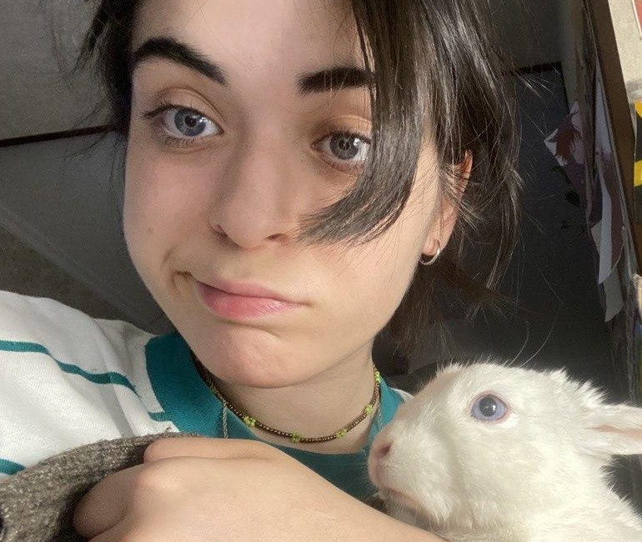

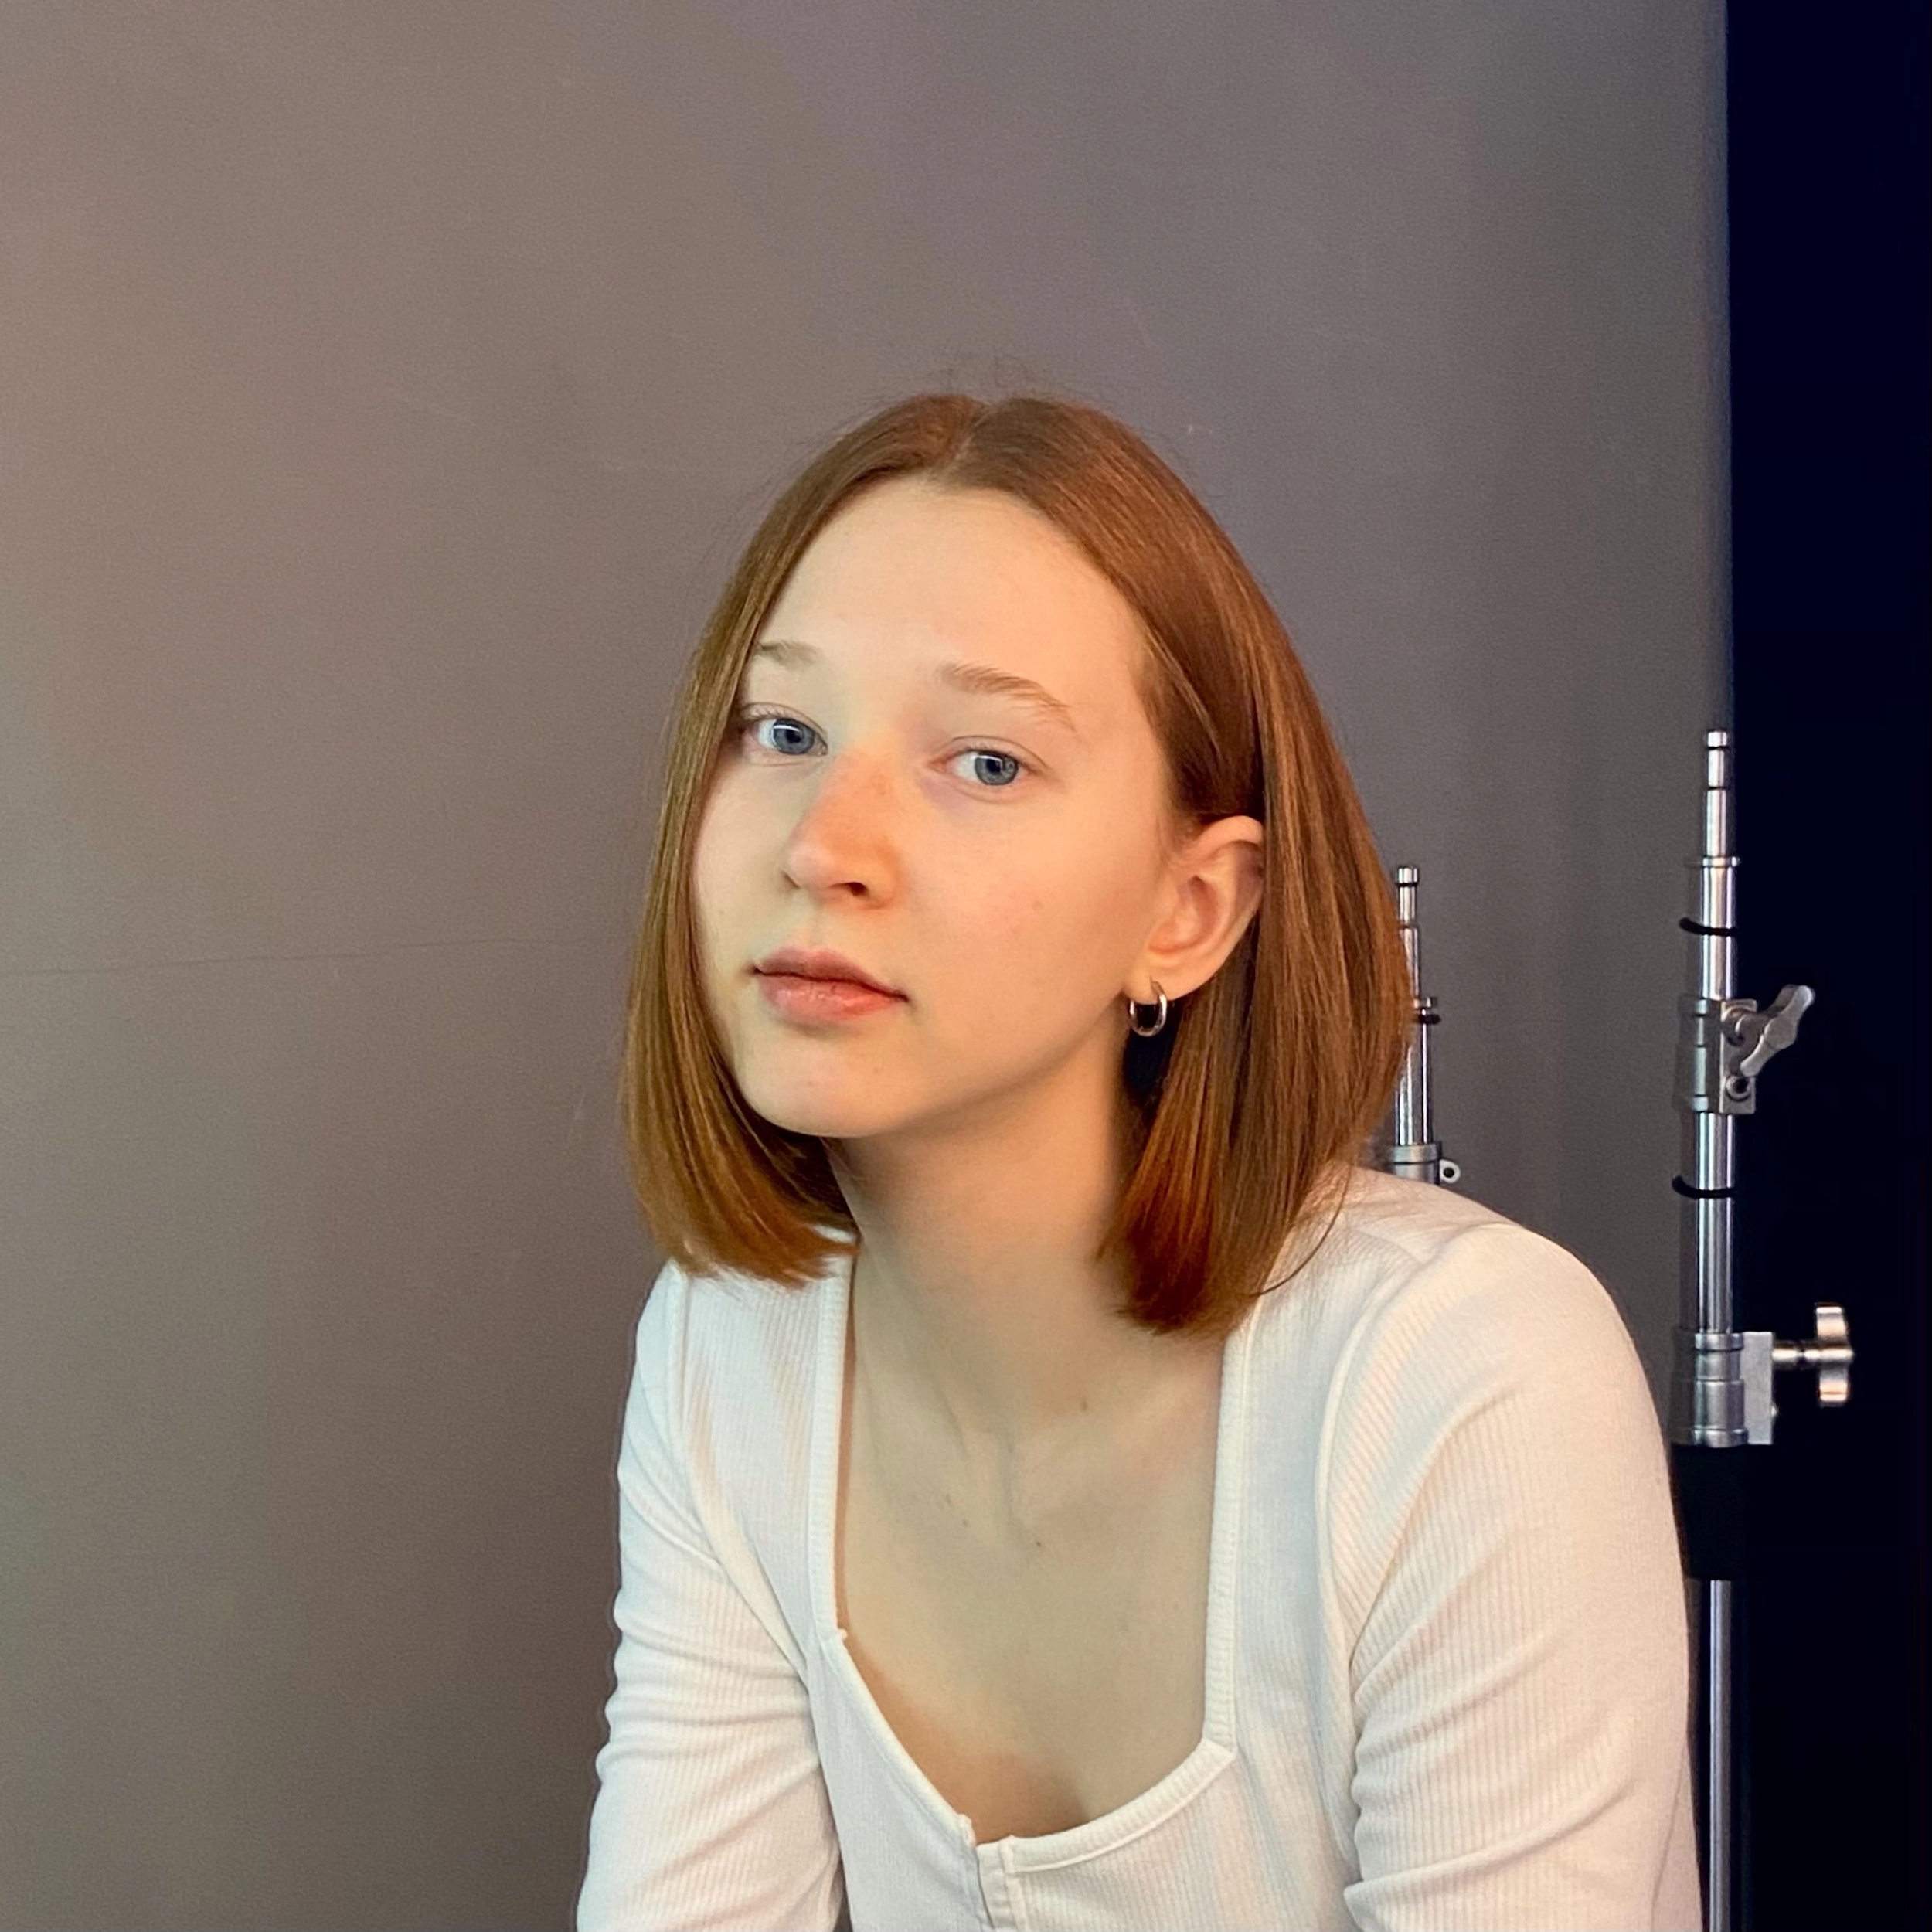
КОМАНДА СТАРТАПА
РОЛЬ | ФАМИЛИЯ ИМЯ | ФОТО
ЛИДЕР (CEO) | Огнева Екатерина
ПИСАРЬ | Аминова Татьяна
МАРКЕТОЛОГ (СMO) | Серёдкин Георгий
ДИЗАЙНЕР | Овсянникова Виктория
РАЗРАБОТЧИК | Киселёва Софья
‹#›

Slide 11

ПЛАНЫ РАЗВИТИЯ
Планы развития, основные укрупненные задачи
Разработка бренда, концепта заведения
Разработка дизайна фургона
Разработка меню
Получение разрешения на размещение фуд-трака
План-график на ближайшие 2-4 недели
ЧТО ДЕЛАЕМ | СРОК | ОТВЕТСТВЕННЫЙ
Определить локацию | 19.11 - 1.12 | Софья, разработчик
Получить разрешение мэрии | 19.11 - 19.01 | Татьяна. писарь
Начать продвижение идеи в соц-сетях (прогрев аудитории) | 19.11 - 19.12 | Георгий, маркетолог
‹#›

Slide 12

КОНТАКТЫ ЛИДЕРА
Огнева Екатерина
ognevska8@gmail.com
ВК: @o_witch_k
‹#›

